Slide 1
Sztuczna Inteligencja Reprezentacja wiedzy III: Sieci semantyczne i grafy wiedzy
Włodzisław Duch
Katedra Informatyki Stosowanej UMK
Google: Wlodzislaw Duch
Strona wykładów
Notes:
1

Slide 2

Co było:
Reprezentacja wiedzy - wstęp
Logiczna reprezentacja wiedzy
Notes:
2

Slide 3
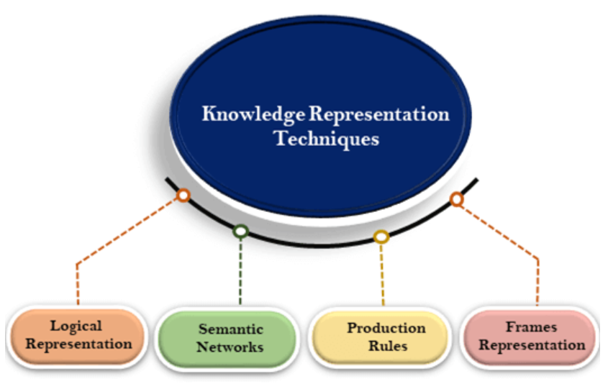
Co będzie
Sieci semantyczne i informacja w mózgach
Grafy wiedzy
Reprezentacje bezpośrednie
Ramy
Skrypty
Mapy argumentów
Agenci
Notes:
3

Slide 4
Intuicja i szukanie
Newell i Simon: ludzie grają w szachy rozpoznając wiele wzorców. Podobieństwo do nich == wartość heurystyczna.
Można się nauczyć takich intuicyjnych ocen bez głębszego szukania osiągają poziom arcymistrza.
Ruoss, A., et al. (2024). Grandmaster-Level Chess Without Search
Obserwowano 10 mln partii szachów, które rozgrywał silny program szachowy (Stockfish).
Nauczono sieć neuronową o 270 mln parametrów jaka była ocena heurystyczna każdego z następnych możliwych ruchów.
System działa czysto intuicyjnie: wybiera następny ruch bez szukania, korzystając z sieci neuronowej jako heurystyki.
W Lichess blitz osiągnięto 2895 punktów ELO grając z ludźmi, rozwiązuje też zadania szachowe.
Notes:
(c) 1999. Tralvex Yeap. All Rights Reserved
4

Slide 5
Sieci semantyczne
Główne idee:
Sens symbolu wskazującego na pojęcie wynika z relacji z innymi symbolami i pojęciami; ludzka pamięć jest siecią skojarzeń (Arystoteles).
Informacja zawarta jest w węzłach sieci i łukach, łączących te węzły.
Jeśli węzeł=pojęcie to w mózgu ⬄ wzorcom aktywności wielu neuronów).
Historia: Charles Peirce (1909) „existential graphs”;
Quillian (1966) użył sieci do reprezentacji wiedzy analizują sens zdań.
Logiczna reprezentacja własności obiektów => sieć semantyczną. Przykład:
Isa(wróbel, ptak)
Isa(ćwirk, wróbel), lub wróbel(ćwirk)
Posiada(wróbel, gniazdo)
Jak to wygląda w postaci sieci?
Notes:
5

Slide 6
Wiedza zapisana w sieci
Każda pojęcie jest węzłem sieci, powiązanym z innymi.
Powiązania pomiędzy węzłami są jawnie przedstawiane.
Łuki mogę być różnych typów.
Model pamięci epizodycznej, ale również semantycznej.
zwierzę
Ćwirk
jest
Wróbel
jest
Ptak
ma
ma
posiada
ma
jest
dziób
Gniazdo wł.
Gniazdo
skrzydła
Notes:
6

Slide 7
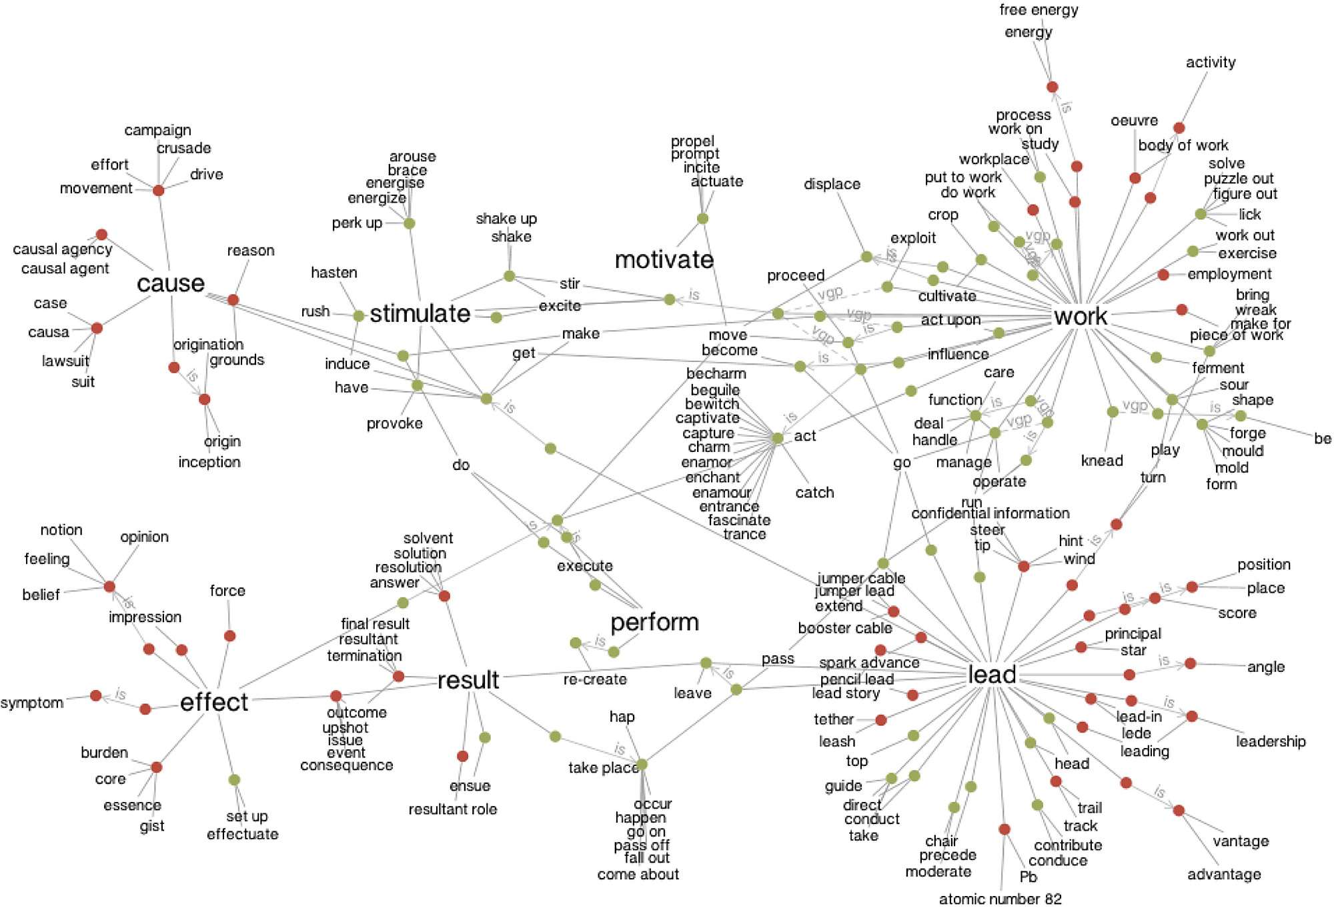
Sieć semantyczna 8 pojęć w WordNet, z WordVis. Inne wizualizacje: TouchGraph, ThinkMap, VisuWords, Visual Browser

Slide 8
Sieci i rozumowanie
Węzły reprezentują: obiekty, typy lub klasy, zdarzenia, działania, epizody, miejsca, czasy …
Łuki reprezentują:
podanie przykładu, podklasę, relację ISA;
jest częścią czegoś;
logiczne spójniki i, lub;
działania.
Reprezentacja sieciowa wspomaga rozumowanie:
Umożliwia łatwe dziedziczenie atrybutów pojęć.
Pobudzenia pojęcia: aktywność rozszerza się od pobudzonego węzła na węzły z nim połączone, aż dojdzie do pożądanych własności.
Podobnie do działania mózgu w czasie tworzenia skojarzeń i rozumowania; podobny model używany jest w psychologii do wyjaśniania czasów odpowiedzi.
Notes:
8

Slide 9
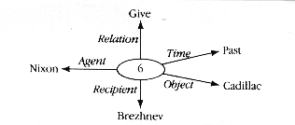

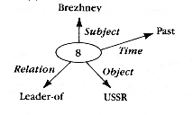
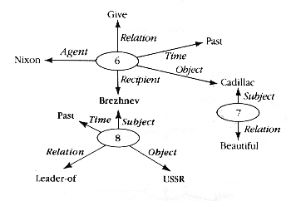
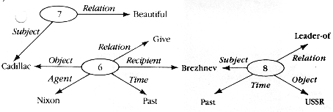
Analiza prostego zdania
Reprezentacja zdania:
Przywódca ZSSR, Leonid Breżniew, otrzymał od prezydenta Nixona pięknego Cadillaca.
Notes:
9

Slide 10
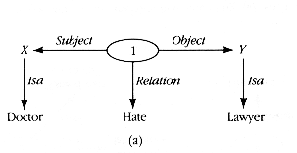
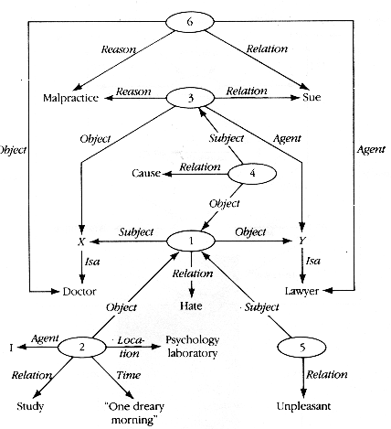
Zdanie i kontekst
Reprezentacja zdania:
pewnego okropnego poranka lekarz został oskarżony przez prawnika o branie łapówek.
Uwzględniony został kontekst zdania.
Notes:
10

Slide 11
Analiza logiczna
Brak formalnej semantyki dla sieci.
Brak jednoznacznej interpretacji.
Interpretacja łuku X ISA Y może być:
X podzbiorem Y;
X częścią Y;
X rodzajem Y ...
Ograniczone możliwości ekspresji, brak kwantyfikatorów.
Trudności w interpretacji wierzeń, nadawanie prawdziwości zdaniom, np.: Jasiu wierzy, że Święty Mikołaj mieszka na biegunie.
Rozszerzenie możliwości sieci: węzeł sam może być siecią (dopuszczenie rekursji) w sieciach RTN (recursive transition networks), rekursywnych sieciach przejść.
Sieci semantyczne to obrazkowa notacja logiczna.
Notes:
11

Slide 12
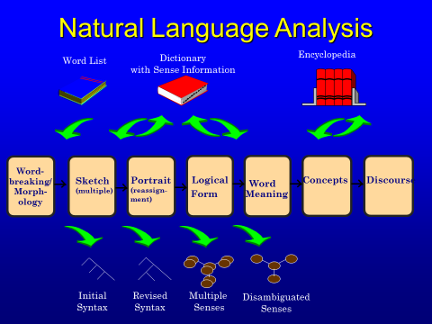
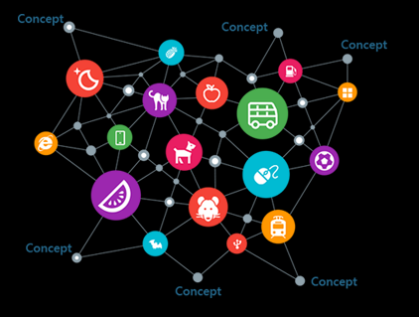
MindNet
Brakuje opisu wiedzy ogólnej w postaci sieci semantycznej.
Microsoft od 1991 roku ma grupę NLPwin pracująca nad analizą języka naturalnego dla systemu Windows.
Projekt powstał głównie z myślą o wspomaganiu tłumaczenia maszynowego.
Składowe tego systemu są na poniższym rysunku. Microsoft Concept Graph to nowszy projekt oparty na sieci semantycznej, ma > 5mln pojęć, 85 mln relacji IsA.
Notes:
12

Slide 13
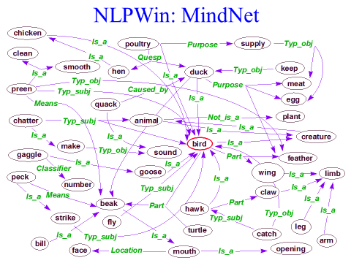
NLPwin/MindNet
MindNet to zbiór połączonych grafów opisujących formy logiczne, tworzący sieć semantyczną. Podobieństwo słów oceniane jest na podstawie długości ścieżki w tym grafie, dzięki czemu możliwa jest generalizacja opisu pojęć. Oto fragment scentrowany na słowie „bird”.
Notes:
13

Slide 14
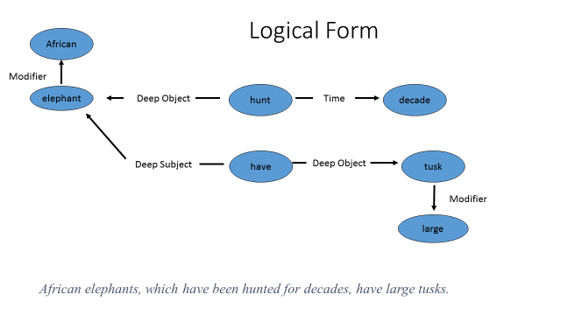
NLPwin/Forma logiczna
Zdania są rozkładane na rekordy z wieloma annotacjami części mowy i sposobami użycia, potem zamieniane na uproszczoną formę logiczną.
Notes:
14

Slide 15
Słowosieć
WordNet to połączenie słownika i tezaurusa, baza leksykalna słów i ich opisu, budowana od ok. 1985 roku, obecnie ok. 200 języków. Polska wersja jest bardzo rozbudowana PLWordnet-Słowosieć i opis Słowosieć w Wiki (Pol. Wrocławska), oraz Polnet (UAM Poznań).
Synonimy zgrupowane są w synsety z krótką definicją i przykładami.
Synsety są ze sobą połączone relacjami semantycznymi, np.:
Hiperonimy: kategorie nadrzędne, Y to hiperonim X⬄ każdy X to rodzaj Y. Dla czasowników czynność X jest rodzajem czynności Y.
Hiponimy: szczególne przypadki, Y to hiponim X jeśli każdy Y to rodzaj X.
Kolokacje: Y jest kolokacją X jeśli X i Y mają wspólny hiperonim (kot i tygrys).
Meronimy: Y jest meronimem X jeśli Y jest częścią X.
Holonimy: Y to holonim X jeśli X jest częścią Y.
Dla czasowników mamy też:
Troponimy: Y to troponim X jeśli X to rodzaj czynności Y.
Wynikanie (entailment): Y wynika z X jeśli czynność X => Y (spać/chrapać)
Wizualna reprezentacja sieci Wordnet, np. Visual thesaurus.
Notes:
15

Slide 16
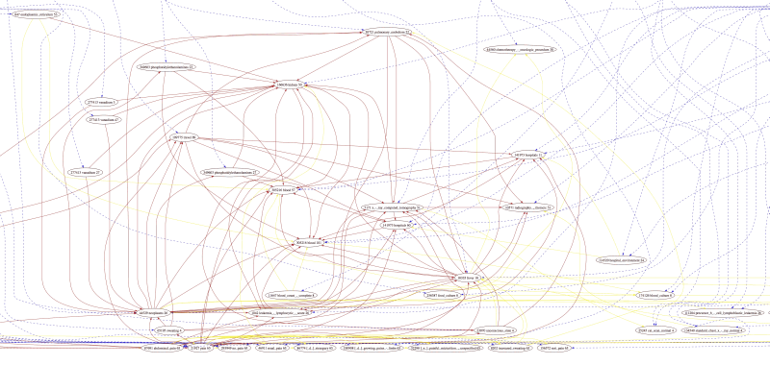
Rozumienie tekstów
Neurokognitywne podejście do rozumienia języka:
słowa, pojęcia, pobudzają skojarzone z nimi pojęcia; ważne są prawdopodobieństwa rozkładu. Pojęcia odnoszące się do tego samego tematu lepiej do siebie pasują, tworząc graf spójnych koncepcji ⬄ aktywnej części pamięci semantycznej z hamowaniem i rozchodzeniem się aktywacji.
Dla tekstów medycznych mamy >2 mln koncepcji, 15 mln relacji …
Notes:
(c) 1999. Tralvex Yeap. All Rights Reserved
16

Slide 17
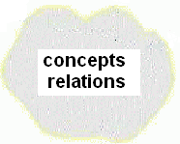
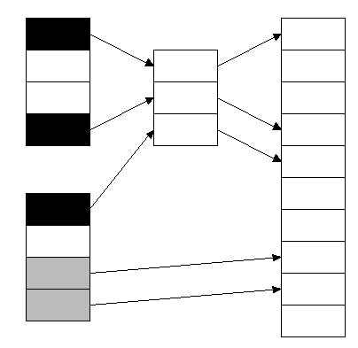
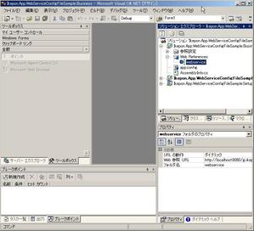
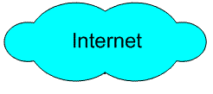
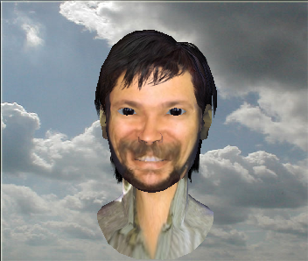
Zapy- tanie
Pamięć semantyczna
Zastosowania, np
gra w 20 pytań.
Awatar, HIT: interfejs graficzny
http://diodor.eti.pg.gda.pl
Magazynowanie
Oznaczanie części mowy i ekstrakcja fraz
weryfikacja
Słowniki, ontologie, informacja tekstowa
Parser
ręczne poporawki
Notes:
(c) 1999. Tralvex Yeap. All Rights Reserved
17

Slide 18
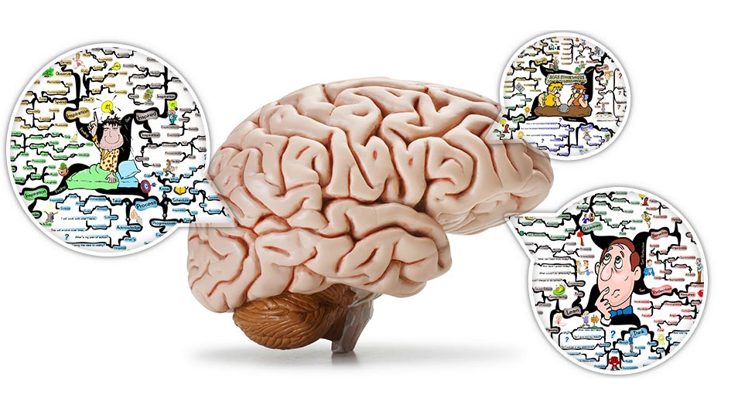
Pamięć w mózgu
IQmatrix.com

Slide 19
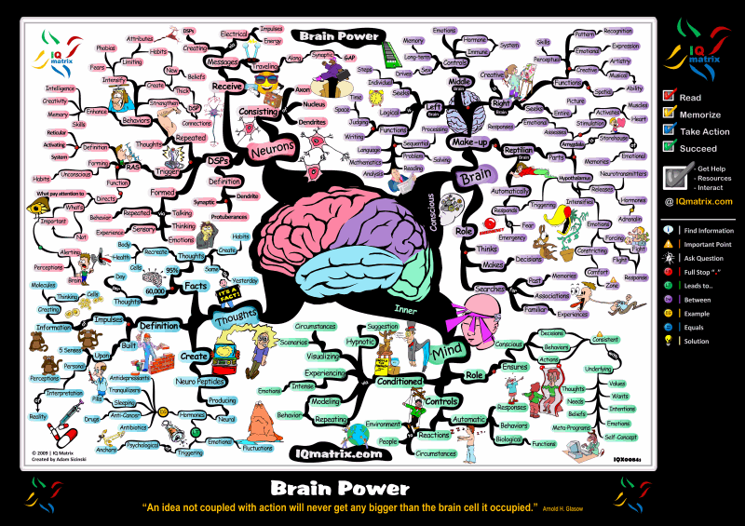
Pamięć w mózgu: mapa umysłu
Iqmatrix.com, wiele „map umysłu”.

Slide 20
Sieci i mózgi
Jak wygląda reprezentacja wiedzy w mózgu?
Od fonologii i grafemów słowa aż do jego znaczenia i modelu sytuacji, mamy różne wzorce rozkładów pobudzeń, i skojarzenia między nimi, nic więcej! Przetwarzanie informacji przez układ wzrokowy jest w pełni automatyczne, nieświadome aż do reprezentacji całego słowa.
Prezentacja słowa krótsza niż 40ms pomiędzy dwoma maskującymi obrazami jest świadomie postrzegana chociaż aktywacja w mózgu dociera do obszarów reagujących na słowa, a nie tylko litery.
Sieci semantyczne propagują aktywację; każdy węzeł reprezentuje podsieć aktywacji neuronów w mózgu. Sieci aktywacji w mózgu są zarówno pobudzające jak i hamujące.
Powstawanie pobudzeń w czasie czytania czy dialogu uaktywnia pamięć semantyczną i sieci semantyczne pozwalające na właściwą interpretację – inna po prostu „nie przychodzi do głowy”.
Notes:
20

Slide 21
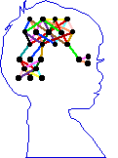
Neuroobrazowanie słów?
Predicting Human Brain Activity Associated with the Meanings of Nouns," T. M. Mitchell et al, Science, 320, 1191, 2008
Czy możemy zobaczyć reprezentacje pojęć w mózgu? Po raz pierwszy udało się zobaczyć w miarę stabilne obrazy fMRI ludzi, którzy widzą, słyszą lub myślą o jakimś pojęciu.
Czytanie słów, jak i oglądanie obrazków, które przywodzą na myśl dany obiekt, wywołuje podobne aktywacje.
Indywidualne różnice są spore, ale aktywacje pomiędzy różnymi ludźmi są na tyle podobne, że klasyfikator może się tego nauczyć.
25 cech semantycznych, które odnoszą się do postrzegania/działania.
Sensory: fear, hear, listen, see, smell, taste, touch Motor: eat, lift, manipulate, move, push, rub, run, say Abstract: approach, break, clean, drive, enter, fill, near, open, ride, wear
Notes:
(c) 1999. Tralvex Yeap. All Rights Reserved
21

Slide 22
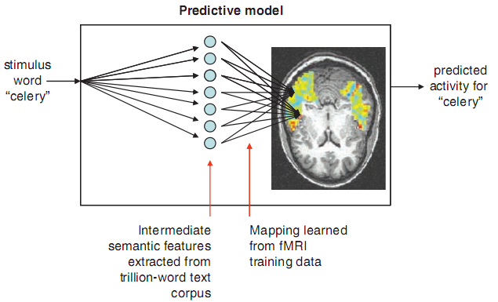
Neuroobrazowanie słów?
Predicting Human Brain Activity Associated with the Meanings of Nouns," T. M. Mitchell et al, Science, 320, 1191, 2008
Czy możemy zobaczyć reprezentacje pojęć w mózgu? Po raz pierwszy udało się zobaczyć w miarę stabilne obrazy fMRI ludzi, którzy widzą, słyszą lub myślą o jakimś pojęciu.
Czytanie słów, jak i oglądanie obrazków, które przywodzą na myśl dany obiekt, wywołuje podobne aktywacje.
Indywidualne różnice są spore, ale aktywacje pomiędzy różnymi ludźmi są na tyle podobne, że klasyfikator może się tego nauczyć.
25 cech semantycznych, które odnoszą się do postrzegania/działania.
Sensory: fear, hear, listen, see, smell, taste, touch Motor: eat, lift, manipulate, move, push, rub, run, say Abstract: approach, break, clean, drive, enter, fill, near, open, ride, wear
Notes:
(c) 1999. Tralvex Yeap. All Rights Reserved
22

Slide 23
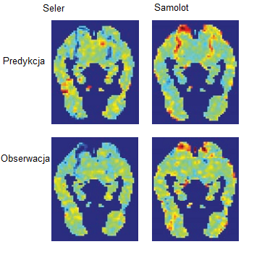
Semantyka fMRI
Model nauczony na ~10 skanach fMRI + korelacje z dużego korpusu słów (10¹²) przewiduje aktywność fMRI dla wielu rzeczowników.
Aktywacja mózgu obserwowana w fMRI dla danego pojęcia jest prototypem stanu mózgu związanego z sensem tego słowa. Pozwala to za pomocą korelacji pomiędzy słowami przewidzieć aktywacje dla nowych pojęć. Pobudzenia mózgu to naturalna baza reprezentacji semantycznych.
2010 First Workshop on Computational Neurolinguistics.
Notes:
(c) 1999. Tralvex Yeap. All Rights Reserved
23

Slide 24
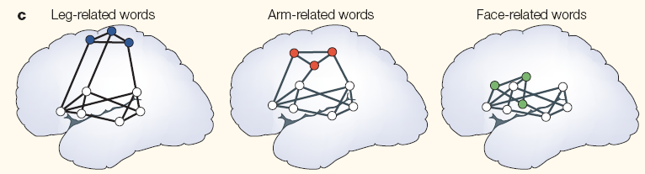
Słowa w mózgu
Eksperymenty psycholingwistyczne dotyczące mowy pokazują, że w mózgu mamy dyskretne reprezentacje fonologiczne, a nie akustyczne.
Sygnał akustyczny => fonemy => słowa => koncepcje semantyczne.
Aktywacje semantyczne następują 90 ms po fonologicznych (N200 ERPs).
F. Pulvermuller (2003) The Neuroscience of Language. On Brain Circuits of Words and Serial Order. Cambridge University Press.
Sieci działania – postrzegania, wnioski z badań ERP i fMRI.
Fonologiczna gęstość otoczenia słowa = liczba słów brzmiących podobnie jak dane słowo, czyli dająca podobne pobudzenia mózgu.
Semantyczna gęstość otoczenia słowa = liczba słów o podobnym znaczeniu (rozszerzona podsieć aktywacji).
Notes:
(c) 1999. Tralvex Yeap. All Rights Reserved
24

Slide 25
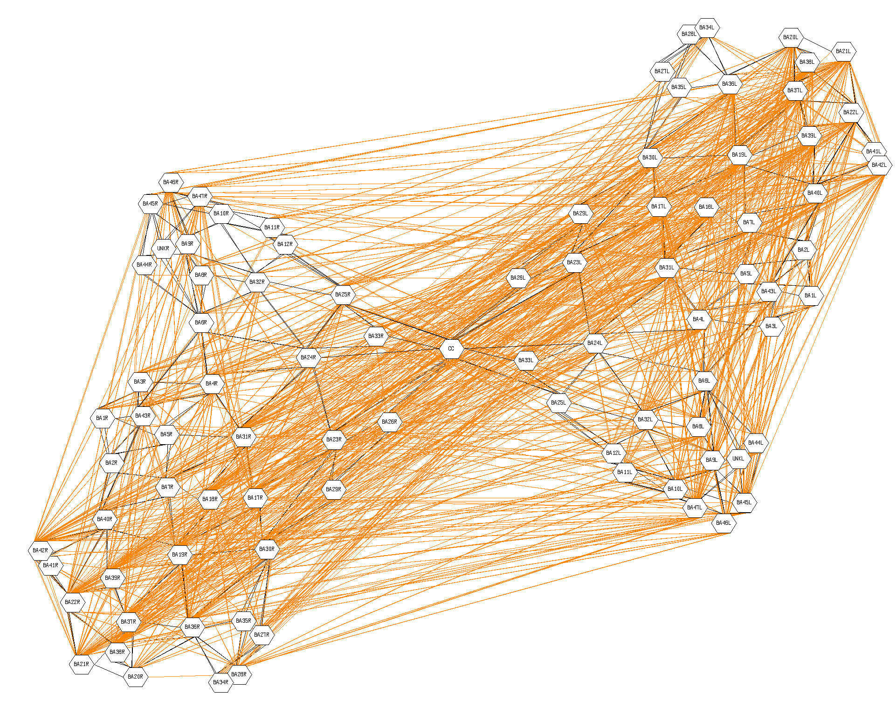
Język (165)
Notes:
M.L. Anderson, Evidence for massive redeployment
4/3/2025
25

Slide 26
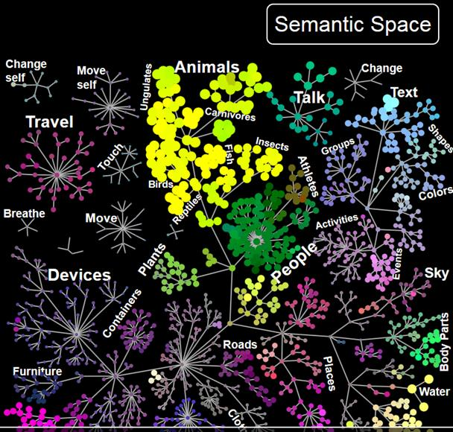
Semantyczna przestrzeń neuronalna
Atlas semantyczny pokazuje aktywacje mózgu w czasie interpretacji sensu pojęć. Powstał dla 1700 pojęć z analizy aktywacji mózgu mierzonej za pomocą fMRI w czasie oglądania filmów, uśredniony dla 7 osób. Laboratorium Gallanta w Berkeley Brain viewer, nawigacja w przestrzeni semantycznych aktywacji mózgu.
Notes:
(c) 1999. Tralvex Yeap. All Rights Reserved
26

Slide 27
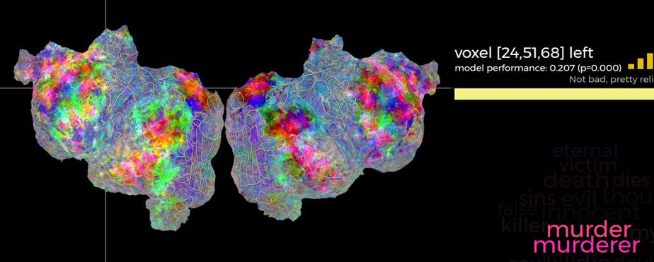
Aktywacja kory
Większość wokseli bierze udział w kodowaniu wielu pojęć, ale niektóre mają silne preferencje, jak w tym przypadku.
Notes:
(c) 1999. Tralvex Yeap. All Rights Reserved
27

Slide 28
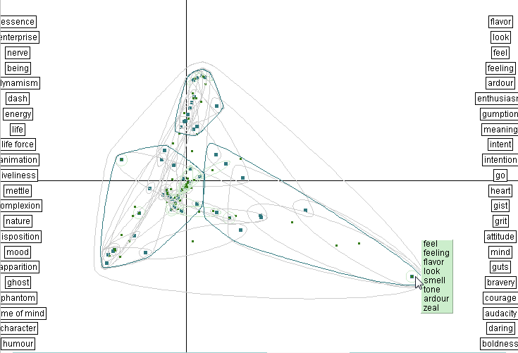
Atlas Semantyczny
Atlas w wersji angielskiej
Przykład
spirit 79 słów 69 klik = minimalnych jednostek mających znaczenie.
Synset
= zbiór synonimów w Wordnecie.

Slide 29
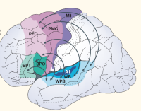
Słowa i kreatywność
Cele:
zrobić najprostszy model kreatywnego myślenia;
tworzyć interesujące nowe nazwy, oddające cechy produktów;
zrozumieć nowe słowa, których nie ma w słowniku.
Model zainspirowany przez procesy zachodzące w mózgu w czasie wymyślania nowych słów. Dany jest zbiór słów kluczowych, które pobudzają korę słuchową.
Fonemy (allofony) są rezonansami, uporządkowane pobudzenie fonemów aktywuje zarówno znane słowa jak i nowe kombinacje; kontekst + hamowanie w procesie „zwycięzca bierze wszystko” zostawia jedno słowo.
Kreatywność = wyobraźnia (fluktuacje) + filtrowanie (konkurencja)
Wyobraźnia: wiele chwilowych rezonansów powstaje równolegle, aktywując reprezentacje słów i nie-słów, zależnie od siły połączeń oscylatorów.
Filtrowanie: skojarzenia, emocje, gęstość fonologiczna/semantyczna.
Notes:
(c) 1999. Tralvex Yeap. All Rights Reserved
29

Slide 30
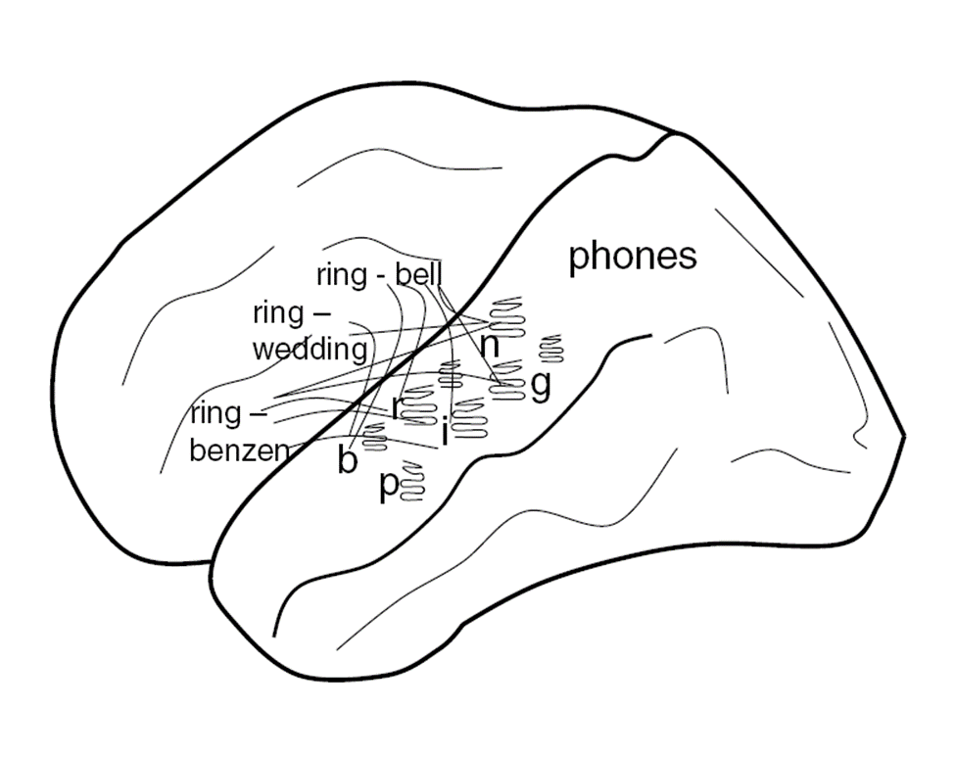
Słowa i kreatywność
Cele:
zrobić najprostszy model kreatywnego myślenia;
tworzyć interesujące nowe nazwy, oddające cechy produktów;
zrozumieć nowe słowa, których nie ma w słowniku.
Model zainspirowany przez procesy zachodzące w mózgu w czasie wymyślania nowych słów. Dany jest zbiór słów kluczowych, które pobudzają korę słuchową.
Fonemy (allofony) są rezonansami, uporządkowane pobudzenie fonemów aktywuje zarówno znane słowa jak i nowe kombinacje; kontekst + hamowanie w procesie „zwycięzca bierze wszystko” zostawia jedno słowo.
Kreatywność = wyobraźnia (fluktuacje) + filtrowanie (konkurencja)
Wyobraźnia: wiele chwilowych rezonansów powstaje równolegle, aktywując reprezentacje słów i nie-słów, zależnie od siły połączeń oscylatorów.
Filtrowanie: skojarzenia, emocje, gęstość fonologiczna/semantyczna.
Notes:
(c) 1999. Tralvex Yeap. All Rights Reserved
30

Slide 31
Słowa: eksperymenty
List od przyjaciela:
I am looking for a word that would capture the following qualities: portal to new worlds of imagination and creativity, a place where visitors embark on a journey discovering their inner selves, awakening the Peter Pan within. A place where we can travel through time and space (from the origin to the future and back), so, its about time, about space, infinite possibilities.
FAST!!! I need it sooooooooooooooooooooooon.
creativital, creatival (creativity, portal), używane creatival.com creativery (creativity, discovery), creativery.com (strategy+creativity) discoverity = {disc, disco, discover, verity} (discovery, creativity, verity) digventure ={dig, digital, venture, adventure} , nowe! imativity (imagination, creativity); infinitime (infinitive, time) infinition (infinitive, imagination), nazwa firmy journativity (journey, creativity) learnativity (taken, see http://www.learnativity.com) portravel (portal, travel); sportal (space, sport, portal), używane timagination (time, imagination); timativity (time, creativity) tivery (time, discovery); trime (travel, time)
Notes:
(c) 1999. Tralvex Yeap. All Rights Reserved
31

Slide 32


Filtr fonologiczny
Trenujemy sieć na słówkach z większego słownika.
Tworzymy ciągi słów o “prawdopodobieństwie fonologicznym” > próg.
Dostajemy poemat science fiction … cybernetyczny poeta Kurzweila jest mniej zabawny.
Ardyczulił ardychstronnie
ardywialiwił ardyklonnnie:
ardywializować ardywianacje
argadolić argadziancje
arganiastość argastyczna
arganianalność arganiczna
argasknie argasknika
argaszczyny argasznika.
Argulachny argawista
argumowny argumofon
argumiadał argumialenie.

Slide 33
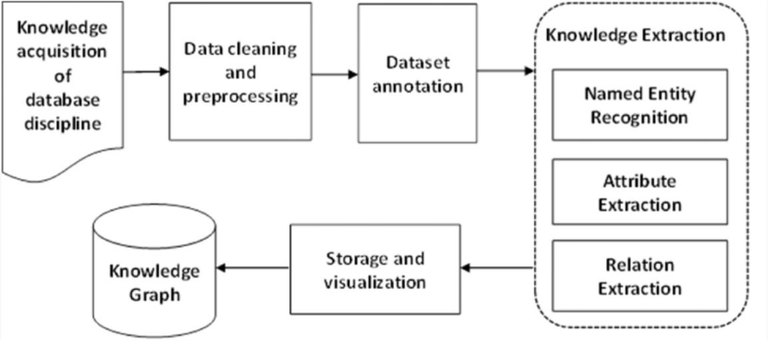
Grafy wiedzy
Grafy wiedzy integrują dane z różnych źródeł w spójną strukturę, pozwalając wykorzystać informację w nich zawartą na wiele sposobów.
Akwizycja danych.
Rozpoznawanie i rozróżnianie obiektów (osób, miejsc itp.).
Ekstrakcja relacji: Określanie powiązań między węzłami.
Tworzenie ontologii
Przechowywanie danych w bazie obsługi danych grafowych.
Zapytania: używanie języków zapytań grafowych do nawigacji w grafie.
Wnioskowanie: odkrywanie nowych relacji, identyfikowanie niespójności.
Notes:
(c) 1999. Tralvex Yeap. All Rights Reserved
33

Slide 34
Zalety grafów wiedzy
Ulepszona integracja danych strukturalnych i nieuporządkowanych.
Ulepszone wyszukiwanie i odkrywanie dzięki relacjom między węzłami. Szukanie na podstawie słów kluczowych lub relacji między pojęciami. Semantyka pojęć ułatwia kontekstową interpretację.
Ułatwienie wykonywania złożonych zapytań obejmujących wiele relacji między obiektami.
Podejmowanie decyzji w czasie rzeczywistym, szybkie tworzenie połączeń między różnymi węzłami.
Standardowe ramy reprezentowania danych ułatwiają interoperacyjność między różnymi systemami.
Wyszukiwanie informacji: zrozumienie relacji między różnymi elementami, takimi jak ludzie, miejsca i rzeczy, graf wiedzy Google zapewnia odpowiedzi i kontekst związany z pytaniami, a nie tylko listę linków.
Grafy wiedzy w systemach rekomendacji zapewniają spersonalizowane sugestie, łącząc produkty z preferencjami użytkownika, historią zakupów i zachowaniami innych użytkowników, aby polecać nowe produkty.
Enterprise EKM, zdrowie, systemy RAG, sieci społeczne … inne.
Notes:
(c) 1999. Tralvex Yeap. All Rights Reserved
34

Slide 35
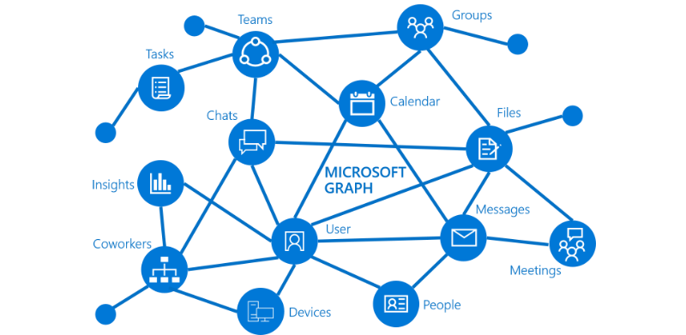
Microsoft Graph
Wykorzystaj bogactwo danych dostępnych za pośrednictwem Microsoft Graph do tworzenia aplikacji dla organizacji i konsumentów, które wchodzą w interakcje z milionami użytkowników.
Microsoft Graph to brama do danych i inteligencji na platformie Microsoft 365. Zapewnia ujednolicony model programowalności, którego można użyć do uzyskania dostępu do ogromnej ilości danych w Microsoft 365, Windows i Enterprise Mobility + Security.
Co można z tym zrobić?
Proszę popatrzeć na stronę Microsoft. Graph overview
https://graph.microsoft.com
Tutorial
Notes:
(c) 1999. Tralvex Yeap. All Rights Reserved
35

Slide 36
Microsoft Graph
Wykorzystaj bogactwo danych dostępnych za pośrednictwem Microsoft Graph do tworzenia aplikacji dla organizacji i konsumentów, które wchodzą w interakcje z milionami użytkowników.
Microsoft Graph to brama do danych i inteligencji na platformie Microsoft 365. Zapewnia ujednolicony model programowalności, którego można użyć do uzyskania dostępu do ogromnej ilości danych z Microsoft.
Co można z tym zrobić?
Microsoft. Graph overview
https://graph.microsoft.com
Tutorial
Wszystkie duże firmy mają swoje grafy wiedzy.
Notes:
(c) 1999. Tralvex Yeap. All Rights Reserved
36

Slide 37
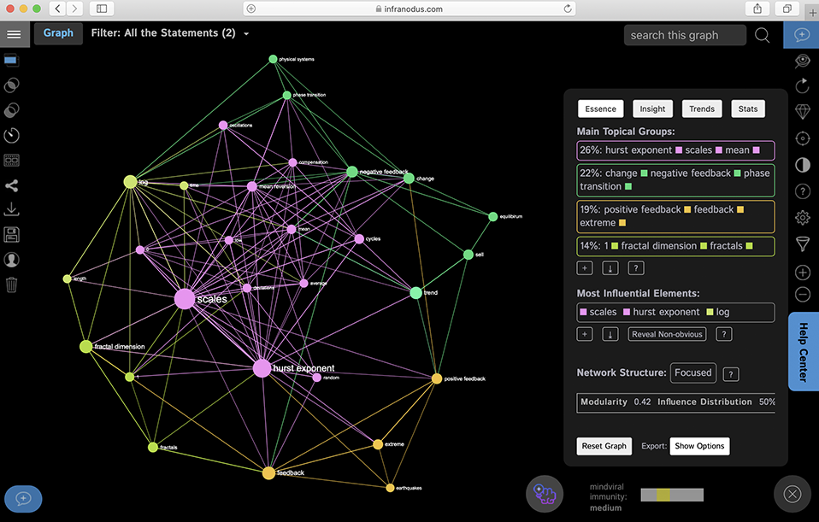
Infranodus KG
InfraNodus – system wspomagający myślenie.
Graf wiedzy do analizy tekstów, analizy sentymentu, sieci społecznościowych, kreatywnego pisania i odkrywania nowej wiedzy.
Notes:
(c) 1999. Tralvex Yeap. All Rights Reserved
37

Slide 38
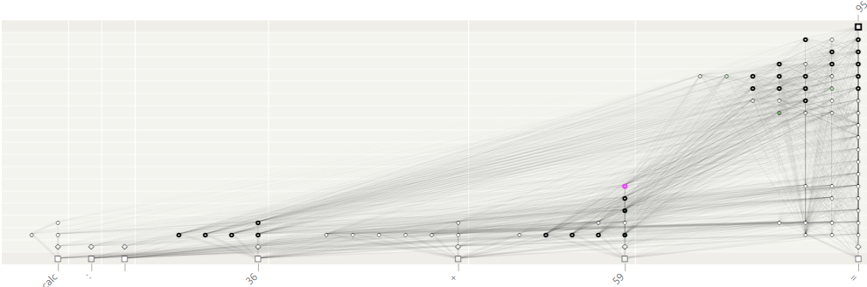
Grafy atrybucji
Anthropic analizował działanie modelu Claude 3.5 Haiku.
Modele językowe LLM to duże sieci neuronowe, nie działają na poziomie symboli, więc ich działania nie można bezpośrednio przedstawić na grafie wiedzy. Grafy atrybucji przypisują etykiety krokom łańcuchów aktywacji (chains of thoughts) w takich modelach, dostarczając hipotez dotyczących mechanizmów rozumowania w LLM.
Aktywacja grup cech pozwala ja powiązać z jakimś pojęciem.
Haiku dodaje 36+59=
Pamięta tylko dodawanie cyfr. Szacuje niedokładnie „dodaj coś koło 36 do czegoś koło 60”, „suma koło 92”.
Aktywuje funkcje modułowe o wysokiej precyzji po prawej stronie („lewy operand kończy się na 9” => „dodaj coś kończącego się dokładnie na 9” => „dodaj coś kończącego się na 6 do czegoś kończącego się na 9” => „suma kończy się na 5”. Zmienia 92 na sumę 95.
Nie nauczył się procedur matematycznych, potrafi tylko kojarzyć.
Notes:
(c) 1999. Tralvex Yeap. All Rights Reserved
38

